Slide 1
Docker Build

Slide 2
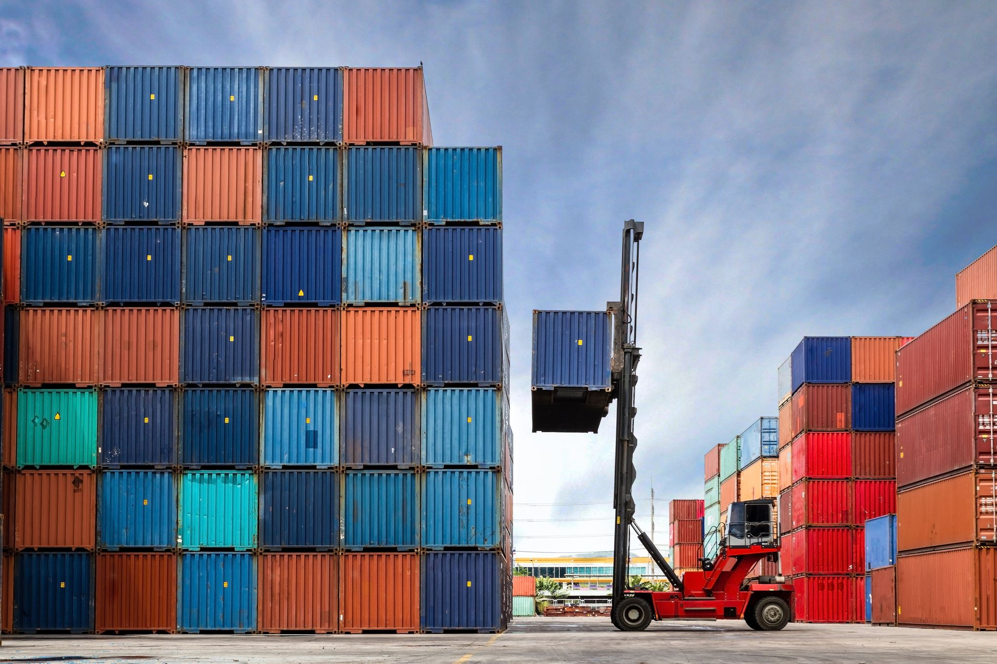
Índice
Docker Build
Dockerfile
Etiquetas Dockerfile
Build context

Slide 3
1. Docker Build

Slide 4

1. Docker Build
Docker Build implementa una arquitectura cliente-servidor:
Cliente: Buildx es el cliente y la interfaz de usuario para ejecutar y gestionar builds.
Servidor: BuildKit es el servidor, o compilador, que gestiona la ejecución de la build.
Docker Build Options:
Fichero Dockerfile
Argumentos
Opciones de exportación
Opciones de Caché
Docker Build Resources:
Filesystem del contexto
Build Secrets
SSH Sockets
Registry Auth Tokens

Slide 5
2. Dockerfile

Slide 6
2. Dockerfile
Un fichero Dockerfile
Conjunto de instrucciones
Ejecutadas de forma secuencial
Para construir una nueva imagen docker.
Union File System:
Cada una de estas instrucciones crea una nueva capa en la imagen que estamos creando.
Jerarquía y cache:
Docker build intentará optimizar el proceso de construcción.

Slide 7
2. Dockerfile
Ejemplo Dockerfile
FROM alpine LABEL VERSION=0.1 \
AUTHOR=Jose \
EMAIL=email@yo.com
RUN apk update \
&& apk add wget \
&& rm -rf /var/cache/apk/*
WORKDIR /root/
ENTRYPOINT [ "wget" ]
CMD [ "--help" ]

Slide 8
2. Dockerfile
Ejemplo Dockerfile
FROM ubuntu EXPOSE 3306 RUN apt-get update &&\
apt-get -y install && \
mysql && \
git && \
rm -rf /var/lib/apt/lists/* COPY my.cnf /etc/mysql/my.cnf VOLUME ["/var/lib/mysql"]
CMD ["/start.sh"]

Slide 9
2. Dockerfile
Ejemplo Dockerfile
FROM python
WORKDIR /app
RUN pip i ansible\
&& pip i ansible-docker\
&& pip i setuptools
ONBUILD ADD . /app/src
ONBUILD RUN python-create-exe

Slide 10
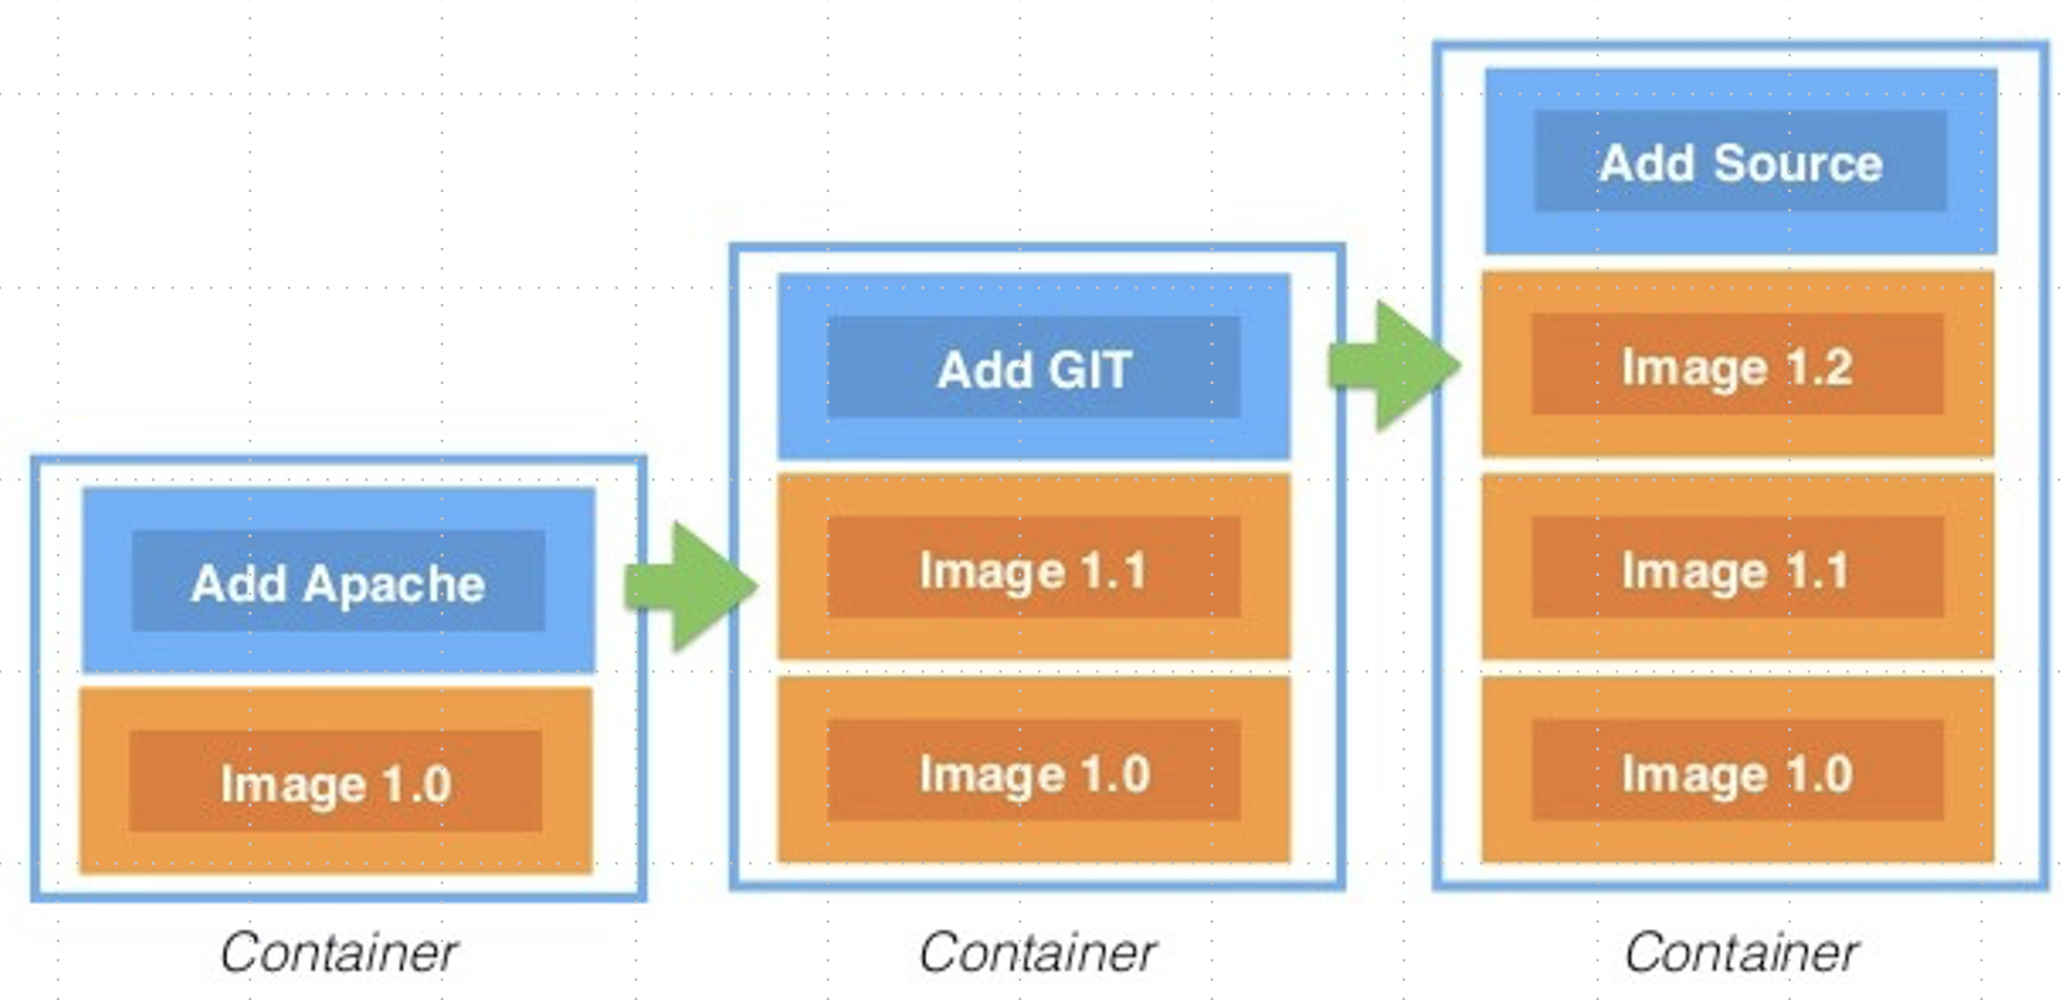
2. Dockerfile
Union File System
Capas inmutables: no se puede eliminar o modificar

Slide 11
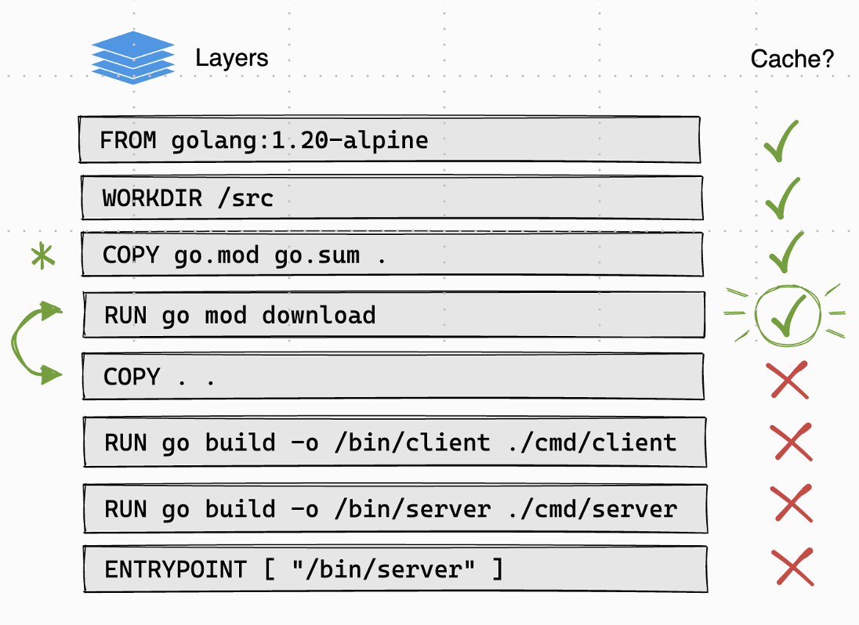
2. Dockerfile
Jerarquia y Cache
Cuando se ejecuta docker build, el constructor intenta reutilizar las capas de compilaciones anteriores. Si una capa no se modifica, esta se obtiene de cache.
Si una capa cambia desde la última construcción, esa capa y todas las siguientes deben reconstruirse.

Slide 12
3. Etiquetas

Slide 13
3. Etiquetas
Imagen base: FROM
Metadatos: LABEL
Instrucciones de construcción: RUN, COPY, ADD, WORKDIR
Configuración: USER, EXPOSE, ENV
Instrucciones de arranque: CMD, ENTRYPOINT
Documentación: https://docs.docker.com/reference/dockerfile/

Slide 14
3. Etiquetas: FROM
Es obligatorio y debe ser la primera etiqueta.
FROM imagen[:tag] [AS alias]
Tag: por defecto, latest
Alias: Útil cuando se trabaja con múltiples etapas de construcción. Ejemplo.
Seleccionar una imagen base adecuada para tu aplicación puede simplificar mucho el desarrollo.
Se recomienda utilizar imágenes base oficiales y de confianza, así como mantenerlas actualizadas para evitar vulnerabilidades de seguridad.

Slide 15
3. Etiquetas: LABEL
Se utiliza para añadir metadatos que documenten y faciliten el mantenimiento de la imagen.
LABEL clave=valor clave=valor ...
Aunque puedes definir cualquier etiqueta que desee, Docker recomienda: mantainer, description, versión y vendor (proveedor).
Se pueden usar variables de entorno:
LABEL build_date=$BUILD_DATE
Los metadatos son visibles con el comando:
docker inspect <image>

Slide 16
3. Etiquetas: COPY, ADD, RUN y WORKDIR
COPY: Para copiar ficheros desde mi equipo a la imagen. Esos ficheros deben estar en el mismo contexto (carpeta o repositorio).
ADD: Es similar a COPY pero tiene funcionalidades adicionales:
permite especificar una URL como fuente
descomprimir automáticamente los archivos comprimidos
ADD/COPY [--chown=<usuario>:<grupo>] <fuente> <destino>
RUN: Ejecuta una orden creando una nueva capa.
RUN orden
Importante: Durante el proceso de construcción no puede haber interacción con el usuario (-y).
WORKDIR: Establece el directorio de trabajo dentro de la imagen.

Slide 17
3-. Instrucciones de construcción
COPY: Para copiar ficheros desde mi equipo a la imagen.
Esos ficheros deben estar en el mismo contexto (carpeta o repositorio).
ADD: Es similar a COPY pero tiene funcionalidades adicionales:
permite especificar una URL como fuente
descomprimir automáticamente los archivos comprimidos
sintaxis es :
ADD/COPY [--chown=<usuario>:<grupo>] <fuente> <destino>
RUN: Ejecuta una orden creando una nueva capa.
Sintaxis es:
RUN orden
Importante: Durante el proceso de construcción no puede haber interacción con el usuario. (-y)
WORKDIR: Establece el directorio de trabajo dentro de la imagen que estoy creando para posteriormente usar las órdenes.
# Dockerfile
FROM Ubuntu
LABEL mantainer="Nombre del Autor" \
vendor=”UA” \ versión="1.0" \ descripción="Esta es una imagen de ejemplo.”
COPY . /app
ADD ./bin/archivo.zip /app2
RUN apt update && \
apt install –y git
WORKDIR /app

Slide 18
4-. Variables de entorno
USER: Para especificar (por nombre o UID/GID) el usuario de trabajo para todas las órdenes RUN,CMD Y ENTRYPOINT posteriores.
La instrucción USER también afecta a las capas posteriores de la imagen, lo que significa que el usuario especificado se utilizará en todas las capas subsecuentes del Dockerfile a menos que se cambie nuevamente.
EXPOSE: No publica realmente los puertos. Nos da información acerca de qué puertos tendrá abiertos el contenedor cuando se cree uno en base a la imagen que estamos creando. Es meramente informativo.
ENV: Para establecer variables de entorno dentro del contenedor.
Se pueden sobrescribir en tiempo de ejecución.
# Dockerfile
FROM Ubuntu
LABEL mantainer="Nombre del Autor" \
vendor=”UA” \ versión="1.0" \ descripción="Esta es una imagen de ejemplo.”
COPY . /app
ADD ./bin/archivo.zip /app2
RUN apt update && \
apt install –y git
WORKDIR /app
USER Jenkins
EXPOSE 80
EXPOSE 443
ENV DB_HOST=localhost \
DB_USER=admin \ DB_PASSWORD=password

Slide 19
5-. Instrucciónes de arranque
ENTRYPOINT: Un ENTRYPOINT permite configurar un contenedor que se ejecutará como un ejecutable.
Sintaxis:
ENTRYPOINT ["executable", "param1", "param2"]
ENTRYPOINT command param1 param2
CMD: La instrucción CMD establece el comando a ejecutar cuando se ejecuta un contenedor desde una imagen.
Sintaxis:
CMD ["param1", "param2"]
CMD [”executable”, ”param1", "param2"]
CMD command param1 param2
Diferencias entre los formatos exec y shell: evitar que la Shell manipule el formato.
# Dockerfile
FROM Ubuntu
LABEL mantainer="Nombre del Autor" \
vendor=”UA” \ versión="1.0" \ descripción="Esta es una imagen de ejemplo.”
COPY . /app
ADD ./bin/archivo.zip /app2
RUN apt update && \
apt install –y git
WORKDIR /app
USER Jenkins
EXPOSE 80
EXPOSE 443
ENV DB_HOST=localhost \
DB_USER=admin \ DB_PASSWORD=password
ENTRYPOINT [ "wget" ]
CMD [ "--help" ]
# otra opción:
CMD [”nginx”, “-g”, “daemon off;”]

Slide 20
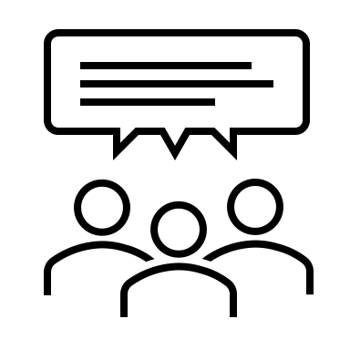
¿Preguntas?

Slide 21

Ejercicios
Revisar documentación Dockerfile Reference. https://docs.docker.com/reference/dockerfile/
Ejercicios guiados y proyectos propuestos. Ejercicios 2
Cualquier proyecto que consideres interesante.

Slide 22
2. Build Context

